Slide 1
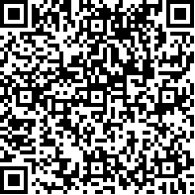
WWW.NALOG.GOV.RU
Начала действовать Программа долгосрочных сбережений
С 1 января 2024 года в России начала действовать Программа долгосрочных сбережений, позволяющая получать гражданам дополнительный доход в будущем или создать «подушку безопасности» на любые цели.
Участие в Программе добровольное, формировать сбережения можно как за счет взносов из личных средств, так и за счет ранее созданных пенсионных накоплений. Кроме того, договор долгосрочных сбережений можно заключить в пользу своего ребенка или любого другого лица, независимо от его возраста.
Программа не предусматривает каких - либо требований к размеру и периодичности уплачиваемых взносов. Производить взносы в рамках Программы может и работодатель. Внесенные средства застрахованы на 2,8 млн рублей.
Ознакомиться с просветительскими материалами можно на сайте «Мои финансы» по ссылке: https://моифинансы.рф/programma-dolgosrochnyh-sberezhenij-new/, на портале «Открытый бюджет Иркутской области», либо с помощью QR-кода:
8 (800) 222-22-22
Бесплатный многоканальный телефон контакт-центра ФНС России

